Slide 1

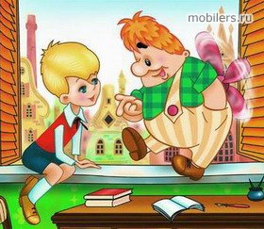
Добрый вечер!

Slide 2

Тема родительского собрания:
ГОТОВНОСТЬ РЕБЕНКА К ШКОЛЕ: ступенька к школе

Slide 3
В чем же суть «Готовности»?
Готовность – это определенный уровень психологического развития человека. НЕ набор некоторых умений и навыков, а целостное и довольно сложное образование.

Slide 4

Готовность к школе
включает в себя несколько компонентов
Психологическая готовность
Интеллектуальная, мотивационная, волевая, коммуникативная
Физическая готовность
Здоровье, моторика рук, движения, возраст
Специальная готовность
Чтение, счет, учебные умения

Slide 5

Психологическая готовность - это
Необходимый и достаточный уровень психического развития ребенка для освоения школьной учебной программы в условиях обучения в коллективе сверстников.
Быстрая и безболезненная адаптация в начале учебного года.
Успешное усвоение школьного материала.

Slide 6
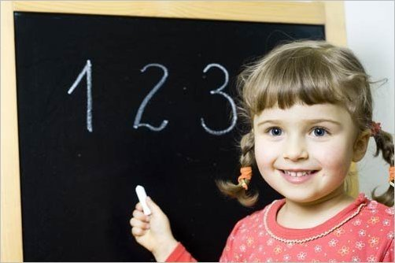
Внимание
К семи годам ребёнок должен:
Выполнять задания, не отвлекаясь, около 20 минут.
Находить 10 отличий между предметами.
Удерживать в поле зрения не менее 10 предметов.
Выполнять самостоятельно задания по предложенному образцу.
Копировать в точности узор или движение.
Уметь находить одинаковые предметы.

Slide 7
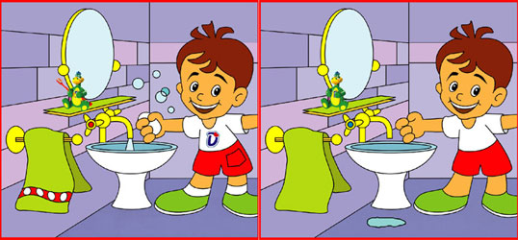

Slide 8

Память
К семи годам ребёнок должен:
Уметь запоминать не менее 9-10 предложенных предметов или названных слов.
Рассказывать по памяти стихи, сказки, рассказы.
Повторять дословно предложения, состоящие из 9-10 слов.
Подробно рассказывать по памяти содержание сюжетной картинки.
Повторять ряды цифр (от 5 до 7), запоминая их на слух или зрительно.
Запоминать расположение игрушек (8-10), называть по памяти, что где находилось.

Slide 9
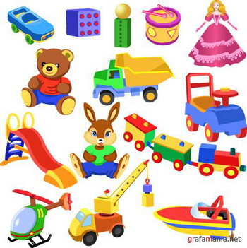

Slide 10
Мышление
К семи годам ребёнок должен:
Объединять предметы в группы по определённым признакам.
Находить закономерность в построении ряда предметов.
Выделять предмет, не подходящий к общим признакам.
Уметь выстроить последовательность событий и составлять связный рассказ по картинкам.
Решать логические задачи.
Сравнивать предметы друг с другом, находить сходства и различия между ними.

Slide 11
Восприятие
К семи годам ребёнок должен:
Различать цвет и форму предмета.
По силуэту или незначительным деталям определять предмет и различать его по величине, форме, удалённости и пр.
Использовать в речи многообразные обозначения пространственных отношений (вниз, направо, налево, на другую сторону).
Ориентироваться во времени суток, оценивать разные промежутки времени (неделя, месяц, время года, часы).

Slide 12
Воображение
Воображение развивается и формируется в течение всей жизни.
Благодаря воображению дети превращают обыденную жизнь в игру. Фантазия ребёнка наиболее полно проявляется в соответствующих видах творческой деятельности и свидетельствует о наличии у ребёнка задатков к ним.
Одним из проявлений воображения является мечта. Важно, чтобы мечта вызывала у ребёнка стремление к достижению реальной и желаемой цели с помощью собственных усилий.

Slide 13


Говоря о психологической готовности важно отметить отношение ребенка со сверстниками.
Должны быть развиты такие качества личности, которые помогли бы общаться и взаимодействовать со сверстниками, уступать в одних обстоятельствах и не уступать в других.
Каждый ребенок должен уметь быть членом детского общества и совместно действовать с другими детьми.

Slide 14

Интеллектуальная готовность - это
Ориентировка ребенка в окружающем.
Запас знаний, усвоенных в системе.
Желание узнавать новое, любознательность.
Развитие образных представлений.
Развитие речи и мышления в соответствии с возрастной нормой.
Смысловое запоминание.

Slide 15

При поступлении в школу детям дают задачку:
КОРОВА - 2
ОВЦА - 2
СВИНЬЯ - 3
СОБАКА - 3
КОШКА - 3
УТКА - 3
КУКУШКА - 4
ЛОШАДЬ - 5
ПЕТУХ - 8
Что тогда ОСЛИК?

Slide 16
КОРОВА - му
ОВЦА - бе
СВИНЬЯ - хрю
СОБАКА - гав
КОШКА - мяу
УТКА - кря
КУКУШКА - куку
ЛОШАДЬ - игого
ПЕТУХ - кукареку
ОСЛИК – иа
Ответ: 2. Посчитайте количество букв в звуках, издаваемых животными.

Slide 17

Мотивационная готовность - это
Наличие у ребенка познавательных интересов:
любит книги;
любит решать задачки и кроссворды и др. интеллектуальные задания;
любознателен;
задает много вопросов.

Slide 18

Признаки познавательной активности
Ребенок занимается умственной деятельностью.
Предпочитает сам найти ответ на загадку, вопрос.
Просит почитать книги, дослушивает до конца.
Положительно относится к занятиям, связанными с умственным напряжением.
Часто задает вопросы, в т.ч. вопросы-цепочки.
Дожидается ответа на поставленный вопрос.

Slide 19

Волевая готовность означает умение сдерживать и контролировать поведение, а так же:
Умение сознательно подчинять свои действия правилу.
Умение ориентироваться на заданную систему требований.
Умение внимательно слушать говорящего и точно выполнять задания.

Slide 20

Социальные страхи старших дошкольников
Страх ошибки на уроке.
Страх насмешки сверстников.
Страх наказания и утраты расположения взрослых.

Slide 21

Физическая готовность включает:
Состояние здоровья.
Физическое развитие.
Развитие анализаторных систем.
Развитие мелких групп мышц.
Координация движений в соответствии с возрастной нормой
Готовность организма ребенка к учебным нагрузкам.

Slide 22


Адаптация ребенка к школе
Меняется социальная позиция ребенка: он становится учеником.
Происходит смена ведущей деятельности.
Меняется его социальное окружение. Успешность зависит от позиции среди сверстников.
Проблема сдерживания двигательной активности.
Возникновение специфических реакций: страхи, срывы, повышенная слезливость, заторможенность.

Slide 23

Какова цена учебных достижений?
Признаки переутомления:
Нарушение сна.
Нарушение аппетита.
Плохое самочувствие.
Нарушение памяти: забывчивость, потеря вещей, рассеянность, запинки в речи.
Суетливость, неточность в движениях.
Капризы, излишняя подвижность и агрессивность
Уставший вид.

Slide 24

РОДИТЕЛЬ ГОТОВ К ШКОЛЕ если…
Жертвовать своим личным временем и некоторыми привычками.
Сдерживать свои эмоции.
Не кричать, не унижать и не обижать.
Не сравнивать своего ребенка с другими детьми.
Не наказывать ребенка без причины.
Всегда встречать ребенка из школы с улыбкой.
Быть щедрым на похвалу за достигнутые результаты.

Slide 25

РЕЧЕВАЯ ГОТОВНОСТЬ К ШКОЛЕ –
КАК ЗАЛОГ УСПЕШНОГО ОБУЧЕНИЯ

Slide 26
Умеет ли ваш ребенок говорить?

Slide 27
Готовность или неготовность ребенка к началу школьного обучения определяется уровнем его речевого развития

Slide 28
Человеческая речь:
Устная
Письменная (чтение и письмо)

Slide 29
Чем лучше развита у ребенка ко времени поступления в школу устная речь, тем легче ему овладеть чтением и письмом

Slide 30
Даже самые незначительные отклонения в развитии речи дошкольника нужно успеть заметить и преодолеть до начала обучения грамоте

Slide 31

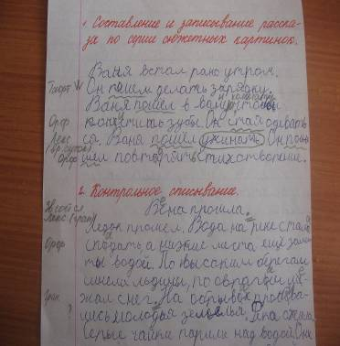

Slide 32
Как определить:
Насколько высока речевая готовность к школе Вашего ребенка?

Slide 33
Правильность произношения.
Дефекты звукопроизношения обычно отражаются на письме.
До начала обучения грамоте ребенок должен научиться правильно и четко произносить все звуки

Slide 34
Речевой (фонематический )слух
Умение слышать и различать, дифференцировать звуки родного языка

Slide 35
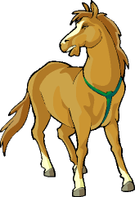

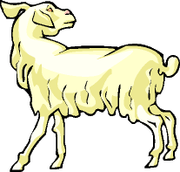

?

Slide 36

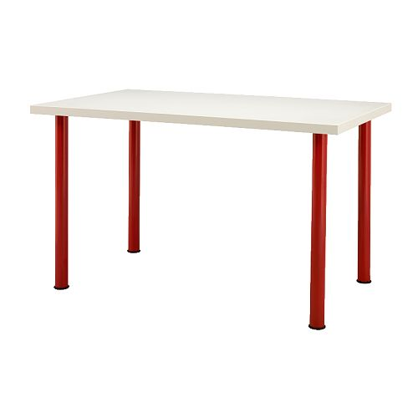
Назови картинку. Выбери цифру, соответствующую количеству звуков в слове.
1
2
3
4
5

Slide 37
Умение различать звуки
Четкое различение на слух всех звуков речи является одной из необходимых предпосылок овладения грамотой;
Запись любого слова предполагает умение определить каждый входящий в его состав звук и обозначить его соответствующей буквой.

Slide 38
Дети должны знать и правильно употреблять термины «звук», «слог», «слово», «предложение», звуки гласный, согласный, звонкий, глухой, твердый, мягкий.

Slide 39
Словарный запас ребенка
От 3000 до 7000 слов (нижний предел – 2000, высший предел до 10000)
В нем должны быть представлены основные части речи: существительные, прилагательные, глаголы, числительные, местоимения, наречия, предлоги, сочинительные и подчинительные союзы.

Slide 40
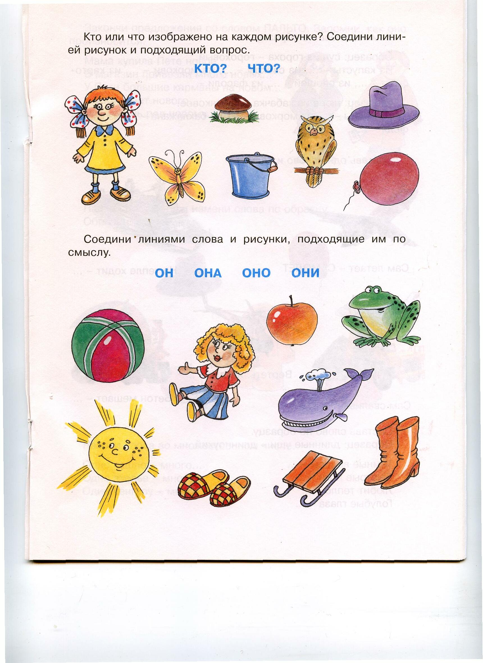

Slide 41

Осень какая?

Slide 42
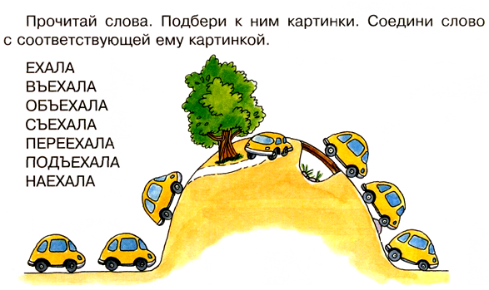

Slide 43
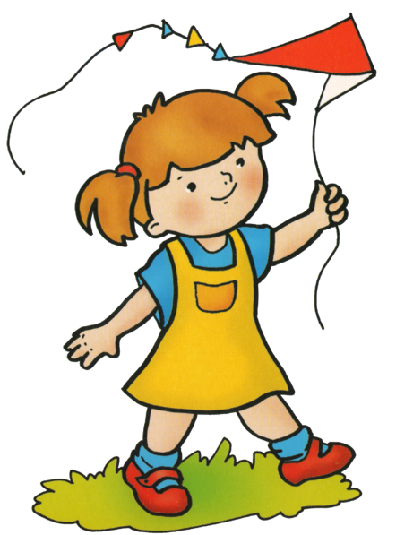
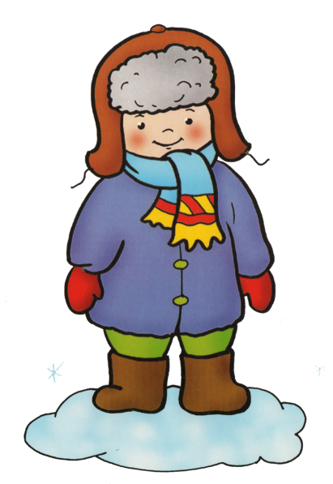
Зимой погода холодная,
А летом…
тёплая.

Slide 44
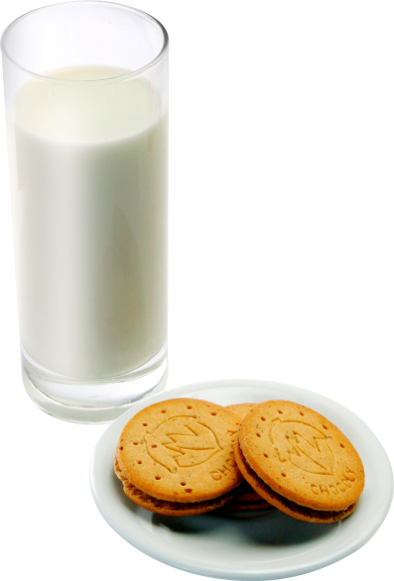
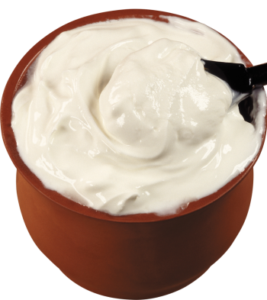
Молоко жидкое,
А сметана…
густая.

Slide 45

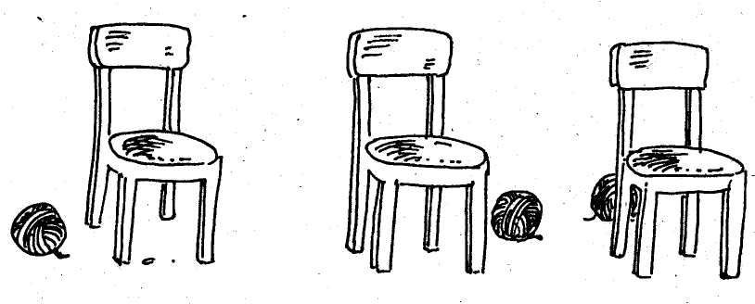
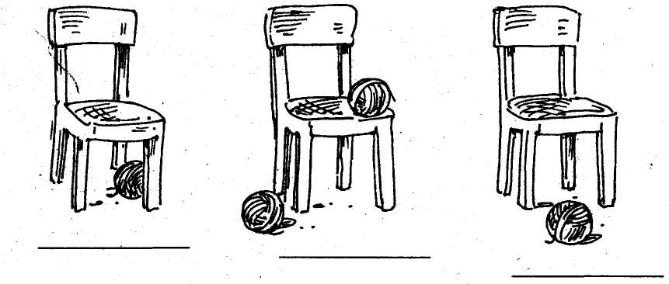
Упражнение 1. Задание: Определите где клубок?

Slide 46
Грамматика родного языка
Грамматической системой словоизменения ребенок с нормально развивающейся речью обычно овладевает к 4 годам, а системой словообразования - к семи.

Slide 47
ДОЕХАЛ МЕТРОМ
ПОД ПАЛЬТОМ – СВИТЕР
ГОРЯЧЕЕ КОФЕ
ЛОЖИТЬ КАРАНДАШ
БЕЖИ БЫСТРЕЕ
ВЕЛОСИПЕДНИК – ЧЕЛОВЕК, КОТОРЫЙ ЕДЕТ НА ВЕЛОСИПЕДЕ

Slide 48
Владение связной речью
Связная речь – это развернутые высказывание, которые позволяют четко и последовательно выражать ребенку свои мысли и чувства.
Без свободного владения связной речью процесс школьного обучения немыслим.

Slide 49
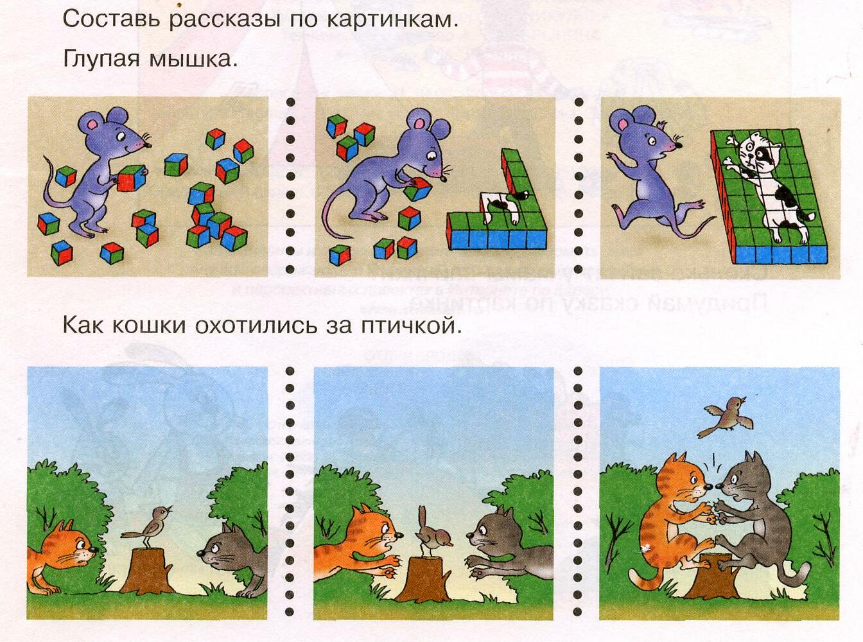

Slide 50
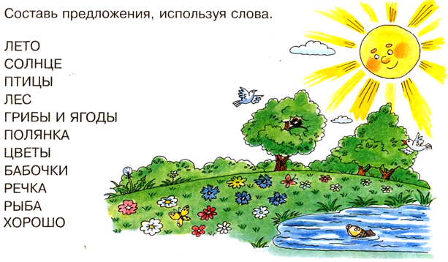

Slide 51
Наличие у первоклассников даже слабых отклонений в фонематическом и лексическом развитии ведет к серьезным проблемам в усвоении программ общеобразовательной школы.

Slide 52
Какие занятия в детском саду развивают речь ребенка?
Логопедические занятия:
Индивидуальные - занятия по звукопроизношению
Подгрупповые – занятия по развитию словаря и грамматического строя речи
Фронтальные – занятия по обучению грамоте
Занятия воспитателя:
Развитие связной речи
Чтение художественной литературы
Закрепление заданий логопеда по всем разделам

Slide 53
Взаимодействие детского сада и семьи
– необходимое условие полноценного речевого развития дошкольников.
Помощь родителей
принесет неоценимую пользу для речевого развития малыша

Slide 54
Правильная речь – это заслуга не только воспитателя и логопеда, а, прежде всего, Вас – родителей, тех, кому подражают Ваши крохи, для кого Вы – пример, пример не только на данный момент, но и на всю жизнь!

Slide 55
АНКЕТА ДЛЯ РОДИТЕЛЕЙ
1. Знаете ли Вы речевые трудности Вашего ребёнка? Какие? Когда заметили?
2.Что можете сказать о речи Вашего ребёнка в начале учебного года?
3.Обращались ли раньше к логопеду? да нет (подчеркнуть)
4.Считаете ли Вы необходимым пребывание ребёнка в логопедической группе? да нет (если нет, укажите причины)
5.Каких результатов Вы ожидаете от логопедических занятий?
6.Кто, по Вашему мнению, должен заниматься с ребёнком:
а) только логопед
б) логопед и педагоги ДОУ
в) логопед, педагоги ДОУ и родители (нужное подчеркните)
7.Как часто Вы готовы (имеете возможность) заниматься с ребёнком по заданию логопеда:
а) один раз в неделю
б) два раза в неделю
в) три раза в неделю
г) по выходным дням
д) ежедневно (нужное подчеркните).
8.Как, по Вашему мнению, развито звукопроизношение у Вашего ребёнка?
а) хорошо
б) средне
в) плохо (нужное подчеркните)
Спасибо за сотрудничество!

Slide 56
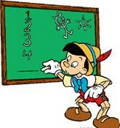
Спасибо за внимание!

